Slide 1
Introdução ao Keras
Renan Santos Mendes

Slide 2
Keras

Slide 3
Introdução ao Keras
Características do framework:
Fácil prototipação e criação de modelos para produção;
Extensa documentação online com diversos guias e exemplos;
Necessita pouco código - alto nível;
Simplifica o treino do modelo;
Classes podem ser herdadas e o treino customizado + callbacks;
Uso da infra dos recurso do TensorFlow 2, sendo incorporado ao TF;

Slide 4
Introdução ao Keras
Quem usa?
CERN (LHC);
NASA;
Netflix;
Uber.

Slide 5
Estrutura de Dados
nos Frameworks

Slide 6
Introdução ao Keras
Um conceito muito importante para todos os frameworks de DL:
Tensor: é uma estrutura de armazenamento de dados multidimensional;
Tensores são usados para facilitar as operações matemáticas (multiplicações matriciais) em uma rede neural;
O formato mais conhecido é uma matriz (tensor com duas dimensões);
Para o Keras, são usados os ndarrays do Numpy;
Manipulação do dado da mesma forma;

Slide 7
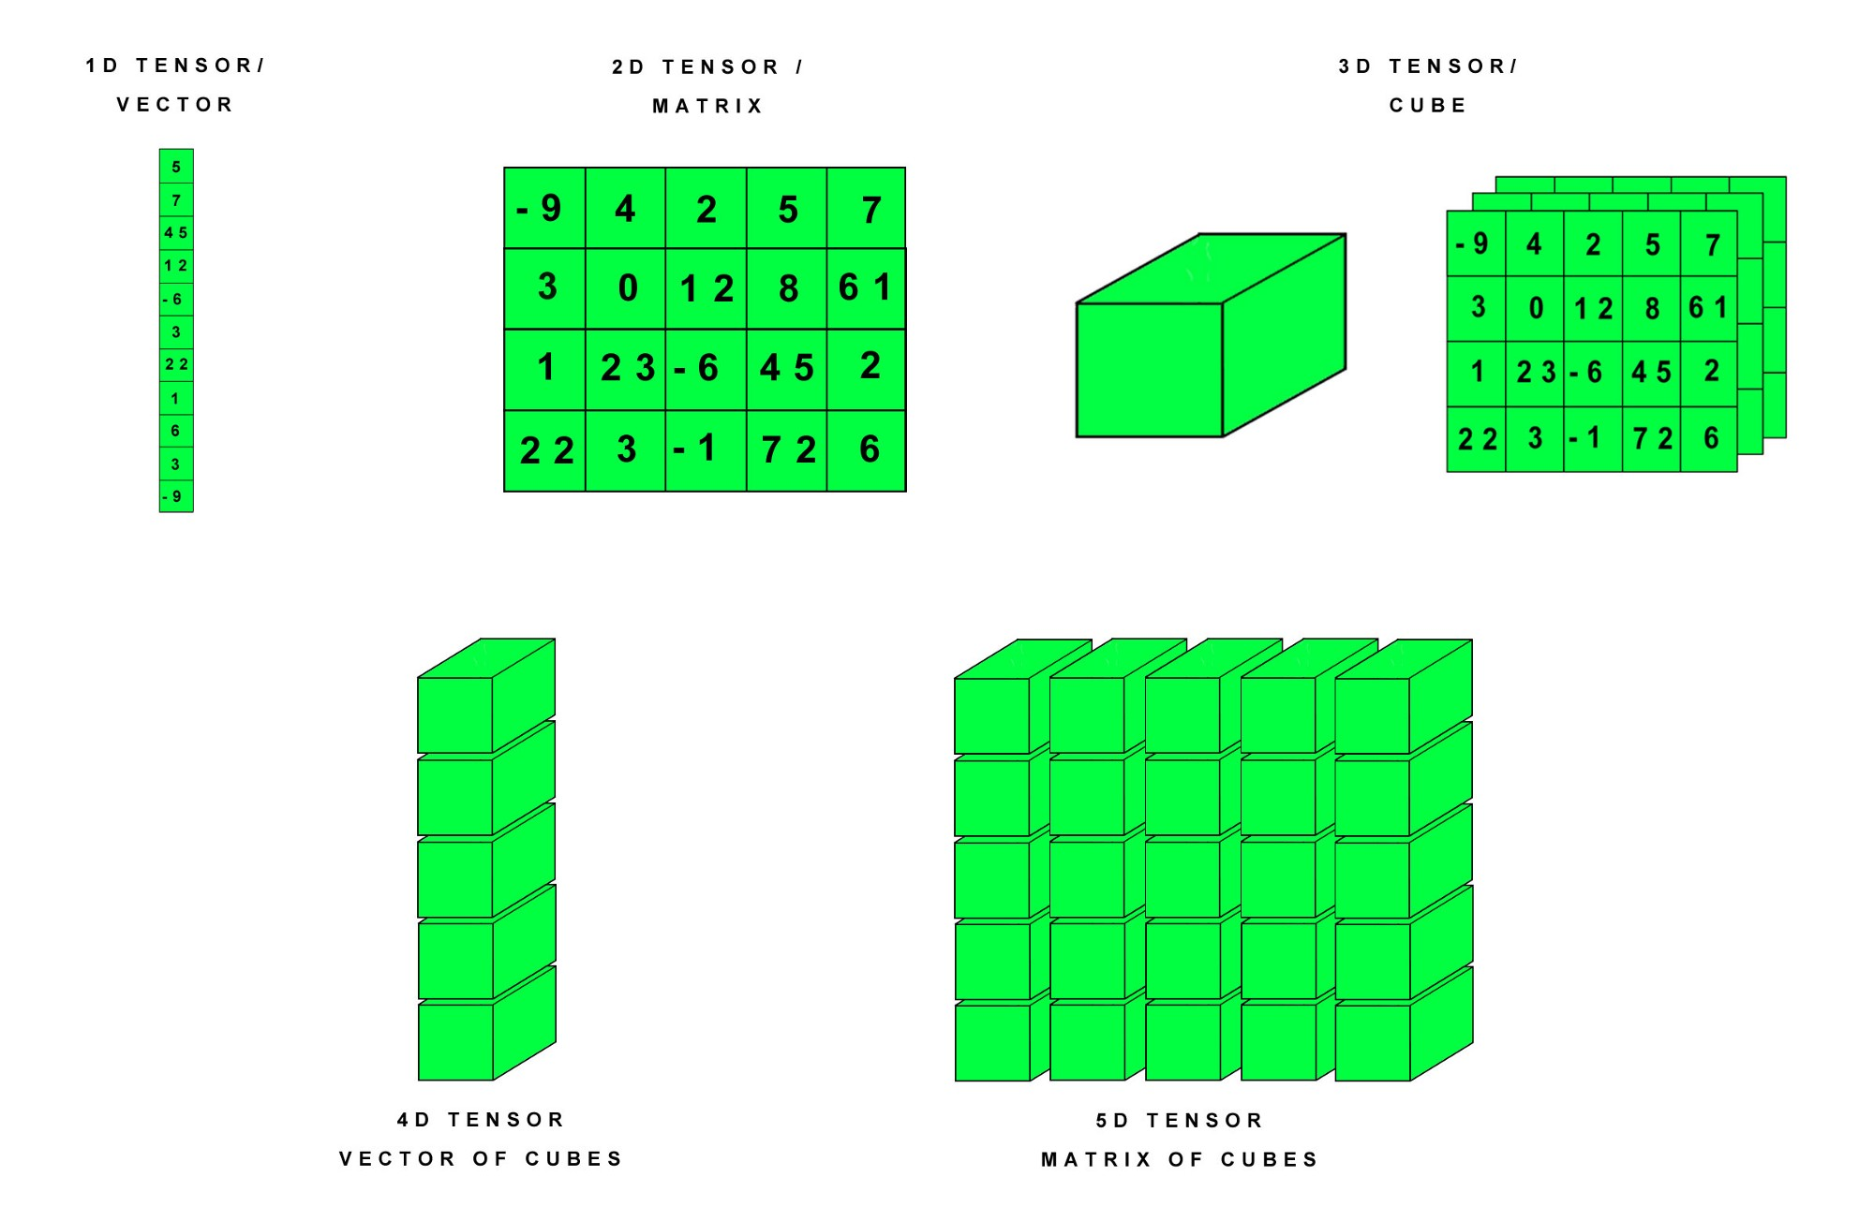
Introdução ao Keras
My Learnings in AI and ML. Tensors. Link. Acesso em: 28 set. 2024. Adaptado por Renan Santos Mendes, 2024.

Slide 8
Principais Módulos

Slide 9
Introdução ao Keras
Módulos que utilizaremos durante a disciplina:
datasets: fornece alguns conjuntos de dados simples (em Numpy) que podem ser usados ​​para testar um modelo ou criar exemplos;
models: fornece o tipo de modelo que pode ser usado, sequencial, funcional ou implementar do zero;
layers: As camadas são os blocos de construção básicos no Keras;
utils: fornece funções e métodos extras;

Slide 10
Alguns Componentes
dos Módulos

Slide 11
Introdução ao Keras
Models:
  Sequencial: modelo que adiciona camadas sequencialmente;
  Funcional: modelo com maior customização;
Layers:
  Dense: camadas totalmente conectadas;
  InputLayer: camada de entrada na rede;
  Conv2D: camada convolucional em 2D;
  Flatten: camada para “achatamento”;
  LSTM: camada com células LSTM;

Slide 12
Exemplo de um modelo
com Keras

Slide 13
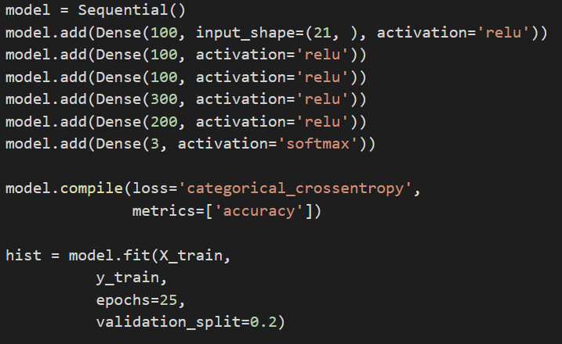
Introdução ao Keras
Um modelo no Keras ficaria da seguinte forma:
MENDES, R. S.; Exemplo de código em Keras para construção de uma rede neural. 2024.

Slide 14
Introdução ao Keras
Para criar e treinar um modelo de DL no Keras, é necessário seguir alguns passos básicos:
Importar bibliotecas
Leitura de dados
Processar dados
Criar modelo
Compilar modelo
Treinar modelo

